Slide 1
Spring研修の報告
今町 直登

Slide 2
なぜフレームワークが必要なのか？
なぜSpring Frameworkなのか？
どうやってSpring Frameworkを学ぶのか？
Spring Frameworkについて
Spring研修を通して得たもの
- 社内システムの課題
- Spring Frameworkを使うメリット・特徴
- 書籍、e-learning、研修
- 簡単な紹介（時間があれば）
-書籍やe-Learningでは得られない、貴重な体験・学び

Slide 3
なぜフレームワークが必要なのか
現状
・既存システムの保守性の悪さ
例）MVCモデルの破綻（ビジネスロジックの散らばり・もつれ）
JSPファイル（View）
Servletクラス（Front Controller）
ビジネスロジッククラス（Controller）
データアクセスクラス [DAO]（Model）
テータ転送クラス [DTO]（Model）
の各階層の役割があいまいになってしまっている。
⇒ソースコードが難解になり、解析に時間がかかる。
⇒モジュールの疎結合化ができていないので、改修ポイントが増える。⇒システムの品質の低下・改修スピードの低下を招く。
⇒すべてがコストとして跳ね返ってくる…。
（初期設計時の設計思想があいまいであるところか来ている？）

Slide 4
なぜフレームワークが必要なのか
現状
・既存システムの保守性の悪さ
例）MVCモデルの破綻（ビジネスロジックの散らばり・もつれ）
JSPファイル（View）
Servletクラス（Front Controller）
ビジネスロジッククラス（Controller）
データアクセスクラス [DAO]（Model）
テータ転送クラス [DTO]（Model）
の各階層の役割があいまいになってしまっている。
⇒ソースコードが難解になり、解析に時間がかかる。
⇒モジュールの疎結合化ができていないので、改修ポイントが増える。⇒システムの品質の低下・改修スピードの低下を招く。
⇒すべてがコストとして跳ね返ってくる…。
（初期設計時の設計思想があいまいであるところか来ている？）
特定の設計思想（フレームワーク）を導入することで解決
Notes:
フレーム、決まった型にはめてシステムを設計する。

Slide 5

なぜSpring frameworkなのか
疑問点
新規にWebアプリケーションの開発を行うとして、
バックエンドを開発する上で
最良の言語・フレームワークは何か？

Slide 6
なぜSpring frameworkなのか
疑問点
新規にWebアプリケーションの開発を行うとして、
バックエンドを開発する上で
最良の言語・フレームワークは何か？
言語・フレームワーク選びで何を判断基準とすべきか？

Slide 7



フレームワークの採用条件（個人的な考え）
ソースコードの
保守性
技術の汎用性
将来性
①ソースコードの保守性
- テスト容易性、コードの再利用性、各モジュールの疎結合性など
②技術の汎用性
- 使われている技術・設計思想はその他の言語・フレームワークに応用できるものか
- フレームワーク固有となる技術が使われていないかどうか
③将来性
- 5, 10年先も生き残るフレームワークかどうか
- フレームワーク固有の技術が革新的であり、今後のデファクトスタンダードとなりうるか
Notes:
技術の汎用性
言語・フレームワークはいずれ廃れるもの。次にくる言語・フレームワークに応用できる設計思想・ものの考え方を導入するフレームワークでは得ることができるのか？
内容が隠蔽されすぎている一見楽に作れることを売りにしたフレームワークは、エンジニアが学ぶ機会を奪ってしまう。結果として、基礎がないエンジニアにとっては、自身の成長を阻害しかねない。

Slide 8
Spring Frameworkの特徴
(1) エンタープライズ向け
Webアプリケーション開発の定番
⇒StrutsやSeasarといった主要なフレームワークが
すべてEOLとなり、JavaのWeb系フレームワークは
事実上Springに一本化されつつある
(2) 新しい技術・ニーズに即座に対応
⇒セキュリティ対策（Spring Security）
⇒クラウド対応（Spring Cloudなど）
⇒リアクティブプログラミングなどの新技術の導入
(3) オープンソース＆企業側のバックアップ
⇒オープンソースで開発
⇒Pivotal社（Dellの孫会社）が開発をサポート
⇒多くの日本企業での導入実績
将来性
Notes:
新しい技術・ニーズ
エンタープライズ向けのアプリケーション開発で必須条件となりうる項目をサポートしてくれる。
抑えるところは抑えつつ、新しい技術も貪欲に導入していく、バランスが取れたフレームワークになっている。

Slide 9
Spring Frameworkの特徴
・依存オブジェクトの注入（DI）
・アスペクト指向プログラミング（AOP）
⇒モジュール間を疎結合化する仕組み・設計思想
⇒テスト容易性、保守性、再利用性の高いコードを書く上で重要なコア技術
ソースコードの
保守性
Notes:
技術の汎用性
言語・フレームワークはいずれ廃れるもの。次にくる言語・フレームワークに応用できる設計思想・ものの考え方を導入するフレームワークでは得ることができるのか？
内容が隠蔽されすぎている一見楽に作れることを売りにしたフレームワークは、エンジニアが学ぶ機会を奪ってしまう。結果として、基礎がないエンジニアにとっては、自身の成長を阻害しかねない。

Slide 10
Spring Frameworkの特徴
・依存オブジェクトの注入（DI）
・アスペクト指向プログラミング（AOP）
⇒モジュール間を疎結合化する仕組み・設計思想
⇒テスト容易性、保守性、再利用性の高いコードを書く上で重要なコア技術
ソースコードの
保守性
・学びが得られるフレームワーク
⇒DIやAOPは、Ruby on Rails, Angular (Javascript), StrutsやSeasar (Java)などの多くのフレームワークで
導入されている仕組み
⇒これらの考え方は別言語・フレームワークでも
応用可能な設計思想
技術の汎用性
Notes:
技術の汎用性
言語・フレームワークはいずれ廃れるもの。次にくる言語・フレームワークに応用できる設計思想・ものの考え方を導入するフレームワークでは得ることができるのか？
内容が隠蔽されすぎている一見楽に作れることを売りにしたフレームワークは、エンジニアが学ぶ機会を奪ってしまう。結果として、基礎がないエンジニアにとっては、自身の成長を阻害しかねない。

Slide 11


Spring Frameworkの欠点
・学習コストが高い
⇒初学者にとって、DIの概念を理解することが難しい…
⇒単一のフレームワークではなく、
複数のコンポーネント（技術）の集合体
学習コスト
・要件・人員に合わせた技術選定が必要
⇒単一の選択肢をSpring Frameworkを提供してくれる
わけではなく、自由度の高いフレームワーク。
⇒例えば、DBアクセスの技術として、Spring JDBC, Spring Data JPA, MyBatis, Doma2, Spring Data JDBCなどの選択肢がある。
⇒要件・人員の技術力に応じて選択肢しなくてはならない
技術選定の
難しさ
Notes:
技術の汎用性
言語・フレームワークはいずれ廃れるもの。次にくる言語・フレームワークに応用できる設計思想・ものの考え方を導入するフレームワークでは得ることができるのか？
内容が隠蔽されすぎている一見楽に作れることを売りにしたフレームワークは、エンジニアが学ぶ機会を奪ってしまう。結果として、基礎がないエンジニアにとっては、自身の成長を阻害しかねない。

Slide 12
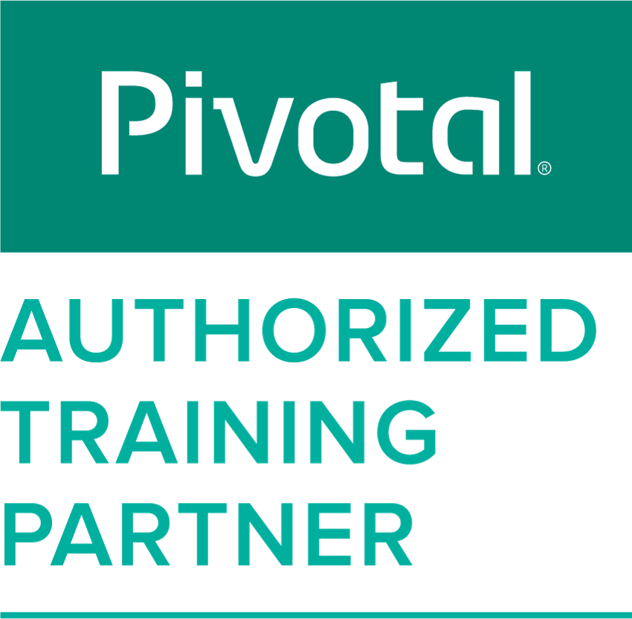
どうやってSpring frameworkを勉強するの？
（１）書籍
・日本語のSpringの関連書籍はどれも情報が古く、最新の開発手法を
学ぶ上で不適切。
⇒すでにレガシーな設定方法（XML）、セキュリティ脆弱性が報告されている
テンプレートエンジン（JSP）を例にしているなど。
（２）e-Learning (Udemyなど)
・基本的に、英語の授業（新しいものを学ぶ上では敷居が高い）。
・レッスンの質にバラつきあり。
（３）Pivotal認定 Core Springトレーニングコース（４日間）
・日本で３人ほどしかいない認定トレーナーのもと、短期集中で学べる。
・Pivotal公式のコースで、Springの最新の情報を体系的に学べる。
⇒2017年夏リリースのSpring Framework v5.xに対応
https://www.casareal.co.jp/ls/service/openseminar/pivotal/p016

Slide 13
Spring Frameworkとは
依存オブジェクトの注入（DI: Dependency Injection）
アスペクト指向プログラミング（AOP）
REST API
- 複数のコンポーネントの集合体
- モジュールを疎結合に
- 横断的関心事(ログ/セキュリティ/例外処理)をビジネスロジックから分離
- クライアントの多様化に対応・バックエンドとフロントエンドの分離

Slide 14

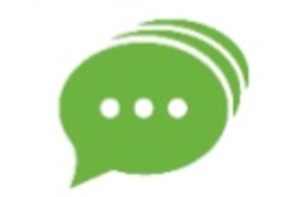







Spring Frameworkとは
- 複数のコンポーネントの集合体
Spring Frameworkは単一のフレームワークではなく、複数のコンポーネント（技術）の集合体。
複数のコンポーネントを利用して、１つのWebアプリケーションを組み上げるイメージ。
Spring Data
Spring AMQP
Spring Security
Spring Batch
Spring Framework
Spring Boot
Spring Mobile
Spring Cloud
Spring Social
ごく一部

Slide 15
Spring Frameworkとは
- 複数のコンポーネントの集合体
それぞれの技術を学ぶのに、研修だと2～3日以上。
DBアクセスだけでも、Spring MVC, Spring JDBC, Spring Data JPA, Spring Data JDBC, MyBatis, Doma2などの複数の選択がある。
Spring Data
Spring AMQP
Spring Security
Spring Batch
Spring Framework
Spring Boot
Spring Mobile
Spring Cloud
Spring Social
ごく一部

Slide 16
依存オブジェクトの注入（DI: Dependency Injection）とは
- モジュールを疎結合に
DIとはデザインパターンの１つ。
従来のClass設計
DIを使ったClass設計
ClassA
ClassA
new
ClassB
Injection
ClassB
必要なインスタンス（依存性）を外から代入すること。

Slide 17
依存オブジェクトの注入（DI: Dependency Injection）とは
- モジュールを疎結合に
従来のClass設計
DIを使ったClass設計
ClassA
ClassA
new
ClassB
Injection
ClassB
ClassAの動作は、ClassBに依存している。
ClassBが完成しないと、ClassAを動かすことができない。
必要なインスタンス（依存性）を外から代入すること。

Slide 18
依存オブジェクトの注入（DI: Dependency Injection）とは
- DIコンテナ
DIコンテナ
Bean
DI
Bean
DI
Bean
Bean
DI
Bean
DI
Bean
DI
ビジネス
ロジック
Bean
Bean
DI
データアクセス
クラス
データ転送
クラス
Springが内部で持っているインスタンス（Bean）の格納庫

Slide 19
アスペクト指向プログラミング（AOP）とは
- 横断的関心事（ログ/セキュリティ/例外処理など）をビジネスロジックから分離
問題点
・コードの散らばり・もつれ（Code scattering / Code tangling）
ビジネスロジック
物品申請処理
履歴参照処理
設定変更処理
トランザクション
ログ出力
例外処理

Slide 20
アスペクト指向プログラミング（AOP）とは
- 横断的関心事（ログ/セキュリティ/例外処理など）をビジネスロジックから分離
問題点
・コードの散らばり・もつれ（Code scattering / Code tangling）
ビジネスロジック
物品申請処理
履歴参照処理
設定変更処理
トランザクション
ビジネスロジックに別の処理が入り込んでいる。
⇒結果として、処理内容がわかりくくなってくる…
ログ出力
例外処理

Slide 21
アスペクト指向プログラミング（AOP）とは
- 横断的関心事（ログ/セキュリティ/例外処理など）をビジネスロジックから分離
ビジネスロジック
物品申請処理
履歴参照処理
設定変更処理
トランザクション
ログ出力
例外処理
横断的関心事はビジネスロジックに組み込まないという戦略。

Slide 22
アスペクト指向プログラミング（AOP）とは
- 横断的関心事（ログ/セキュリティ/例外処理など）をビジネスロジックから分離
ビジネスロジック
物品申請処理
履歴参照処理
設定変更処理
トランザクション
ログ出力
例外処理

Slide 23
アスペクト指向プログラミング（AOP）とは
- 横断的関心事（ログ/セキュリティ/例外処理など）をビジネスロジックから分離
ビジネスロジック
物品申請処理
履歴参照処理
設定変更処理
トランザクション
ログ出力
例外処理
横断的関心事を割り込み処理としてビジネスロジックに組み込む。
⇒特定のメソッドを通過したときに割り込み処理が発生。

Slide 24
アスペクト指向プログラミング（AOP）とは
- 横断的関心事（ログ/セキュリティ/例外処理など）をビジネスロジックから分離
（１）割り込み処理を記述したクラス
@Aspect
public class PropertyChangeTracker {
private Logger logger = Logger.getLogger(getClass());
@After(“execution(void set*(*))”)
public void trackChange() {
logger.info(“フィールド変数に値が格納されました。”);
}
}
（２）ビジネスロジッククラス（仮）
本当はデータ転送クラスです…
public class AuthorService {
private String firstName;
private String LastName;
public void setFirstName(String fn) {this.firstName = fn}
public void setFirstName(String ln) {this.lastName = ln}
}

Slide 25
アスペクト指向プログラミング（AOP）とは
- 横断的関心事（ログ/セキュリティ/例外処理など）をビジネスロジックから分離
（１）割り込み処理を記述したクラス
@Aspect
public class PropertyChangeTracker {
private Logger logger = Logger.getLogger(getClass());
@After(“execution(void set*(*))”)
public void trackChange() {
logger.info(“フィールド変数に値が格納されました。”);
}
}
setXxxメソッドの処理後に実行
（２）ビジネスロジッククラス（仮）
public class AuthorService {
private String firstName;
private String LastName;
public void setFirstName(String fn) {this.firstName = fn}
public void setFirstName(String ln) {this.lastName = ln}
}

Slide 26
アスペクト指向プログラミング（AOP）とは
- 横断的関心事（ログ/セキュリティ/例外処理など）をビジネスロジックから分離
（１）割り込み処理を記述したクラス
@Aspect
public class PropertyChangeTracker {
private Logger logger = Logger.getLogger(getClass());
@After(“execution(void set*(*))”)
public void trackChange() {
logger.info(“フィールド変数に値が格納されました。”);
}
}
setXxxメソッドの処理後に実行
（２）ビジネスロジッククラス（仮）
public class AuthorService {
private String firstName;
private String LastName;
public void setFirstName(String fn) {this.firstName = fn}
public void setFirstName(String ln) {this.lastName = ln}
}
割り込みの処理対象となるメソッド

Slide 27
アスペクト指向プログラミング（AOP）とは
- 横断的関心事（ログ/セキュリティ/例外処理など）をビジネスロジックから分離
（１）割り込み処理を記述したクラス
@Aspect
public class PropertyChangeTracker {
private Logger logger = Logger.getLogger(getClass());
@After(“execution(void set*(*))”)
public void trackChange() {
logger.info(“フィールド変数に値が格納されました。”);
}
}
setXxxメソッドの処理後に実行
AOPを使うことで、ビジネスロジック作成時に
ログや例外処理に気を配る必要がなくなる！
（２）ビジネスロジッククラス（仮）
public class AuthorService {
private String firstName;
private String LastName;
public void setFirstName(String fn) {this.firstName = fn}
public void setFirstName(String ln) {this.lastName = ln}
}
割り込みの処理対象となるメソッド

Slide 28


REST APIとは
- クライアントの多様化に対応・バックエンドとフロントエンドの分離
従来のWebアプリケーション
PC
HTML
バックエンド
サーバ
フロントエンド
バックエンド
サーバ側でHTMLをレンダリングしてPCへ送る

Slide 29


REST APIとは
- クライアントの多様化に対応・バックエンドとフロントエンドの分離
現代：クライアント側の多様化
スマホ
タブレット
データ
PC
バックエンド
サーバ
データ連携先サーバ
フロントエンド
バックエンド

Slide 30
REST APIとは
- クライアントの多様化に対応・バックエンドとフロントエンドの分離
現代：クライアント側の多様化
HTMLではなく
データでほしい！
スマホ
タブレット
データ
PC
バックエンド
サーバ
データ連携先サーバ
フロントエンド
バックエンド

Slide 31
REST APIとは
- クライアントの多様化に対応・バックエンドとフロントエンドの分離
現代：クライアント側の多様化
スマホ
タブレット
REST API
JSON
PC
REST API
サーバ
データ連携先サーバ
フロントエンド
バックエンド

Slide 32
REST APIとは
- クライアントの多様化に対応・バックエンドとフロントエンドの分離
REST APIの特徴
ユニークな識別子（URL）でリソースを特定できること（URLとリソース間が紐付いている）
リクエストを受け取った際に、特定の形式（JSONやXML）でレスポンスを返すこと
インターフェース（HTTPの利用）が統一されていること
REST APIのメリット
クライアント・サーバ間はリソースとリソース操作に必要な情報だけ
をやり取りする
クライアントとサーバの両者を疎結合化できる（テストが容易になる）
REST APIサーバ：
特定のURLでリクエストを送ると、データを返してくれる。
⇒Spring MVCがREST APIをサポート。

Slide 33
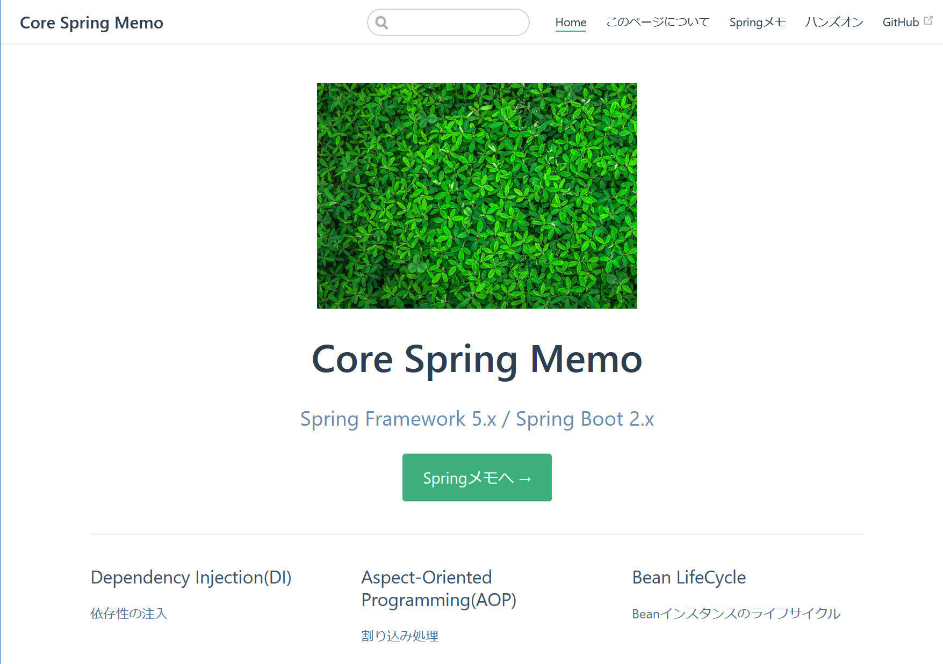
Core Spring研修のメモをまとめました
- GitHub Pages上で公開
https://imamachi-n.github.io/core-spring-memo/

Slide 34
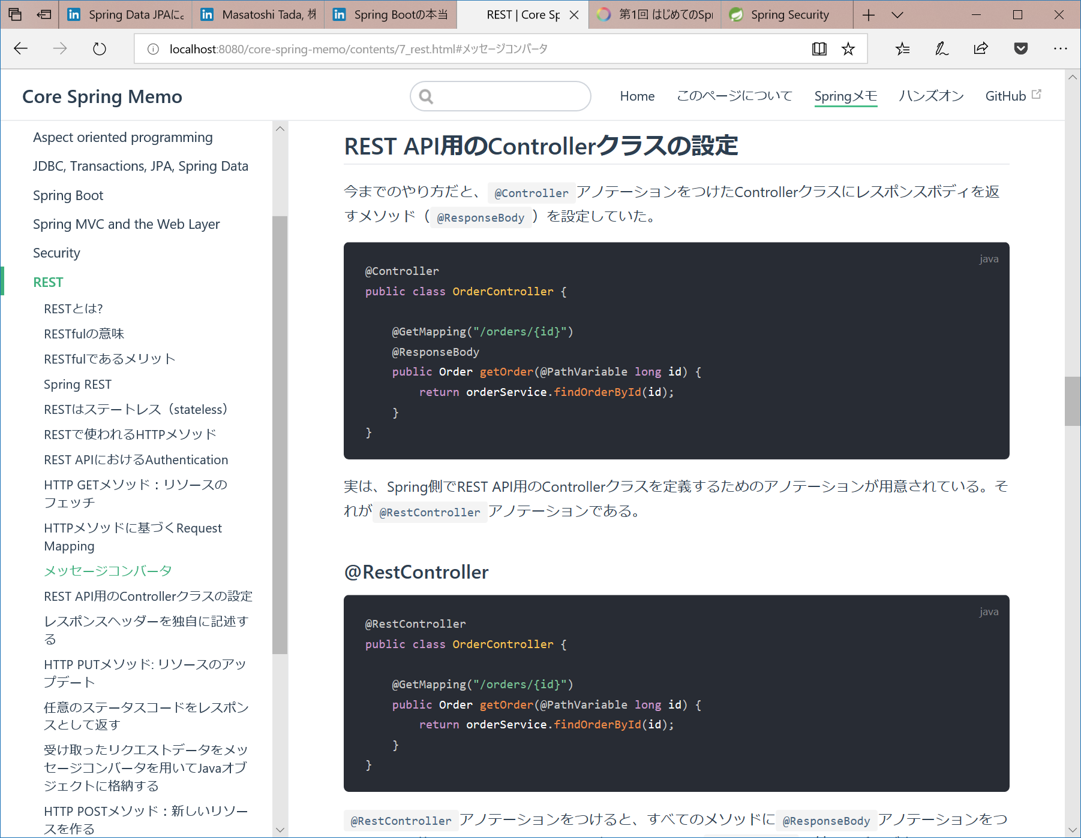
Core Spring研修のメモをまとめました
- GitHub Pages上で公開
https://imamachi-n.github.io/core-spring-memo/

Slide 35
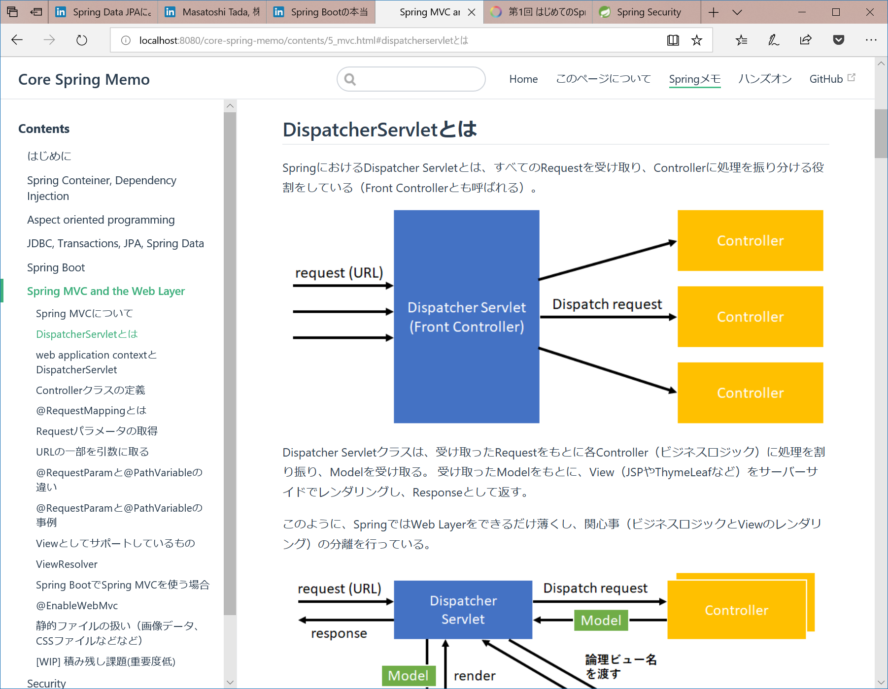
Core Spring研修のメモをまとめました
- GitHub Pages上で公開
https://imamachi-n.github.io/core-spring-memo/

Slide 36
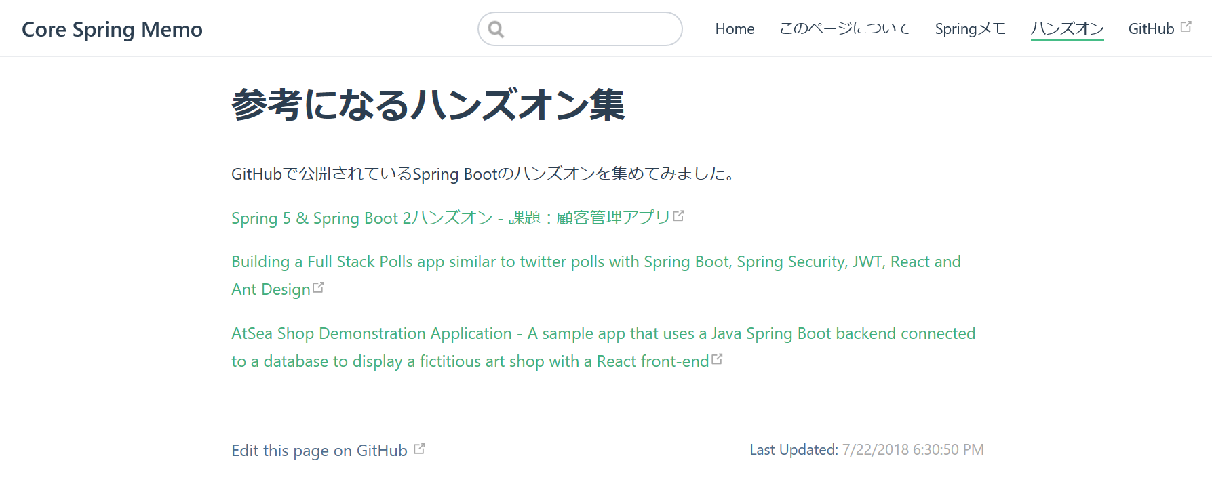
Core Spring研修のメモをまとめました
- GitHub Pages上で公開
https://imamachi-n.github.io/core-spring-memo/

Slide 37
研修を通じて得たもの
(1) Springの使い方を学ぶだけにとどまらず、
Spring内部で何が行われているのか、より深い仕組みについて学べた。
⇒複雑な処理が隠蔽させているので、あまり理解できていなくても使えてしまう。
しかし、想定外のエラーに直面したとき、内部の詳しい仕組みを理解している
ことは問題解決に重要。
(2) エンジニアとしての姿勢
⇒公式ドキュメントを読み込む（ブログ記事を鵜呑みにしない）。
⇒フレームワークのソースコードを読解・理解する。
(3) 周りの受講者（30～40代）、
アーキテクト・プロジェクトマネージャ含む。
⇒受講者の質問の質が高く、Q＆A自体が勉強になった。
⇒例えば、スレッドセーフな設計・パフォーマンスの劣化につながるかなど
システム設計に対する考え方。
書籍やe-Learningでは得られない、貴重な体験・学びがあった！

Slide 38
研修を通じて得たもの
(4) Spring Framework自体が学びの多いフレームワーク
Spring Data JPAを使うと、DBテーブルのリレーションが重要になってくるので、DBの設計が気になりだす。
インスタンス（Bean）の生成と破棄（ライフサイクル）について意識するようになった。
Spring Securityを使うと、セキュリティについて学びがある（平文のパスワードをDBに保存するのではなく、ハッシュ化した値を格納するなど）。
・今の自分自身のスキルの中で何が足りないのか認識させてくれる。
・エンジニアが持つべき、当たり前の感覚・設計思想が身につく。

Slide 40
世の中の動き、自分の立ち位置、行動の助けになるもの
既存のシステムのどこが悪いのか、どこを気をつけないといけないのか？
そのために、Springがどのように活用できるか。
他の言語のフレームワークを探す上での指針を示す。

Slide 41
なぜSpring frameworkなのか
自分なりの答え
（１）Go言語（Golang）
長所
・Google発のプログラミング言語
・文法に厳しく、複雑なコードを書かせない仕様（継承が使えないなど）
・言語としてのパフォーマンスが高い（C言語に匹敵する速度）
・並列処理が比較的簡単に書ける
・Webアプリケーション開発に必要なライブラリを標準搭載
⇒ 言語レベルでのサポートが強力！
⇒ユーザのアクセスが多いECサイトを始めとするBtoCビジネス向け
短所
・Web系フレームワークとして決定版となるものがない…
・Webや書籍などで得られる情報が少ない…
・企業での採用事例に乏しい…
・REST APIサーバ作成用で、View（JSPなど）のサポートに乏しい

Slide 42
なぜSpring frameworkなのか
疑問
新規にWebアプリケーションを開発するとして、
バックエンドを開発する上で最良の言語は何か？
自分なりの答え
（１）Go言語（Golang）
長所
・Google発のプログラミング言語
・文法に厳しく、複雑なコードを書かせない仕様（継承が使えないなど）
・言語としてのパフォーマンスが高い（C言語に匹敵する速度）
・並列処理が比較的簡単に書ける
・Webアプリケーション開発に必要なライブラリを標準搭載
⇒ 言語レベルでのサポートが強力！
⇒ユーザのアクセスが多いECサイトを始めとするBtoCビジネス向け
短所
・Web系フレームワークとして決定版となるものがない…
・Webや書籍などで得られる情報が少ない…
・企業での採用事例に乏しい…
・REST APIサーバ作成用で、View（JSPなど）のサポートに乏しい
処理上、ボトルネックになる部分で局所的に採用するのはアリ
⇒ただし、汎用性があるかと聞かれると…？？

Slide 43
なぜSpring frameworkなのか
自分なりの答え
（２）Java言語（Spring Framework）
長所
・15年以上の歴史を持つ成熟したフレームワーク
⇒ StrutsやSeasarといった主要なフレームワークがすべてEOLとなり、
JavaのWeb系フレームワークは事実上Springに一本化されつつある
・依存性の注入（DI）・アスペクト指向プログラミング（AOP）の仕組み
を導入したモダンで一般的なフレームワーク（後述します）
⇒モジュール間を疎結合化する仕組み（現代では常識に）
⇒テスト容易性、保守性、再利用性の高いコードを書く上で重要なコア技術
・オープンソースだが、Pivotal社（Dellの孫会社）がバックについている
・エンタープライズ向けで、企業での採用事例が豊富
・Webや書籍などで得られる情報も多い
短所
・学習コストがかなり高い…
Spring FrameworkでのWeb開発が有力という結論に。

Slide 44
なぜSpring frameworkなのか
自分なりの答え
（２）Java言語（Spring Framework）
長所
・15年以上の歴史を持つ成熟したフレームワーク
⇒ StrutsやSeasarといった主要なフレームワークがすべてEOLとなり、
JavaのWeb系フレームワークは事実上Springに一本化されつつある
・依存性の注入（DI）・アスペクト指向プログラミング（AOP）の仕組み
を導入したモダンで一般的なフレームワーク（後述します）
⇒モジュール間を疎結合化する仕組み（現代では常識に）
⇒テスト容易性、保守性、再利用性の高いコードを書く上で重要なコア技術
・オープンソースだが、Pivotal社（Dellの孫会社）がバックについている
・エンタープライズ向けで、企業での採用事例が豊富
・Webや書籍などで得られる情報も多い
短所
・学習コストがかなり高い…
①ソースコードのメンテナンスのしやすさ
②汎用的な技術を学べるかどうか（フレームワーク固有でない技術）
③将来性（5, １０年先でも生き残るフレームワークかどうか）
⇒ Spring FrameworkでのWeb開発が有力という結論に。

Slide 45
Spring frameworkの良さ
ソースコードの
保守性
技術の汎用性
将来性
①ソースコードのメンテナンスのしやすさ
②汎用的な技術を学べるかどうか（フレームワーク固有でない技術）
③将来性（5, １０年先でも生き残るフレームワークかどうか）
⇒ Spring FrameworkでのWeb開発が有力という結論に。

